Slide 1
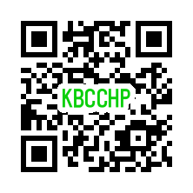
【お申し込み方法】 下記必要事項（１～４）をご記入の上、メール、FAX、お電話等により事務局担当者まで ご連絡お願いいたします。 お申込後に相談日の詳細等につきまして事務局よりご連絡させていただきます。 メール： kyushu-bio@kmt-ti.or.jp F A X: 096-286-3929 T E L: 096-289-3116 ※開催日、開催場所、相談時間についてはお申し込み状況、相談内容等により変更になる可能性があります。 お申込みいただいた方には後日ご連絡いたします。 ※お申込み多数の場合は、団体会員様を優先させていただきます。 個人会員様については今年度期間中２小間までご利用いただけます。
（１）希望相談日について （※ご希望の時間があればご記入ください） 第１希望： 第２希望：
（２）相談者について 企業名： 役 職： お名前：
（３）連絡先について 電 話： メール： ＦＡＸ： 携 帯：
（４）相談内容について（※詳細にご記入お願いします） 相談内容：
【ご連絡先】
九州地域バイオクラスター推進協議会
((公財）くまもと産業支援財団内）
担当：吉村・池
〒861-2202
熊本県上益城郡益城町田原2081-10
TEL 096-289-3116
FAX 096-286-3929
http://kyushu-bio.jp/
E-mail: kyushu-bio@kmt-ti.or.jp
※上記ホームページからもお問合せできます。

